Slide 1

3.英英学古诗

Slide 2

一 首 思 念 静 夜 思 意 思
照在床前 一层白霜 背得真好!
听懂了 唐 代 李 白
疑

Slide 3


静 夜 思
床 前 明 月 光 ，
疑 是 地 上 霜 。
举 头 望 明 月 ，
低 头 思 故 乡 。

Slide 4


静 夜 思
床 前 / 明 月 光 ，
疑 是 / 地 上 霜 。
举 头 / 望 明 月 ，
低 头 / 思 故 乡 。

Slide 5
背一背

Slide 6
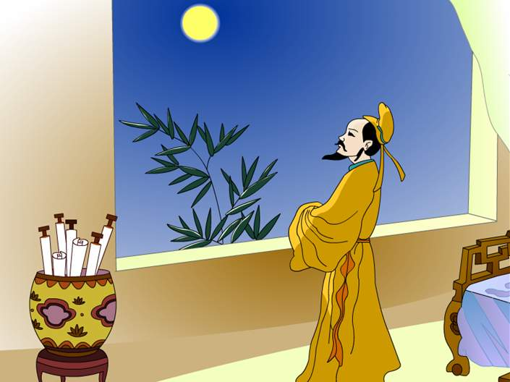

Slide 7


床前明月光，疑是地上霜。
秋天的夜晚，明亮的月光照在床前，地上就像铺了一层白霜。

Slide 8

举头望明月，低头思故乡
远离家乡的人望着天上的月亮，
不由得思念起故乡来。

Slide 9
静 夜 思
床 前 明 月 光 ，
疑 是 地 上 霜 。
举 头 望 明 月 ，
低 头 思 故 乡 。
疑
举 头
思

Slide 10

静 夜 思
床 前 明 月 光 ，
疑 是 地 上 霜 。
举 头 望 明 月 ，
低 头 思 故 乡 。
秋天的夜晚，明亮的月光照在床前，地上就像铺了一层白霜。远离家乡的人望着那天上的月亮。不由得思念起故乡来。

Slide 11
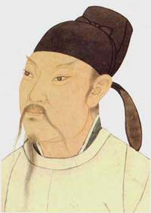
【生平简介】
李白(701--762)，字太白，
盛唐最杰出的诗人，也是我国文学史上继屈原之后又一伟大的浪漫主义诗人，素有“诗仙”之称.。
作品有：
《静夜思》
《早发白帝城》
《望庐山瀑布》
《古朗月行》
《秋浦歌》
《望天门山》
《黄鹤楼送孟浩然之广陵》 陵 、、、、、、

Slide 12
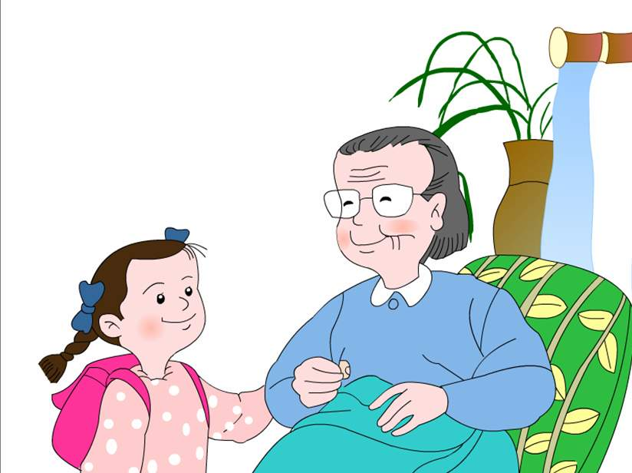
分角色表演读

Slide 13


英英学古诗，
背给奶奶听。
意思讲得明，
诗人说得清。
奶奶眯眯笑，
直把英英夸！

Slide 14

泊船瓜洲
(宋)王安石
京口瓜洲一水间，
钟山只隔数重山，
春风又绿江南岸，
明月何时照我还?

Slide 15
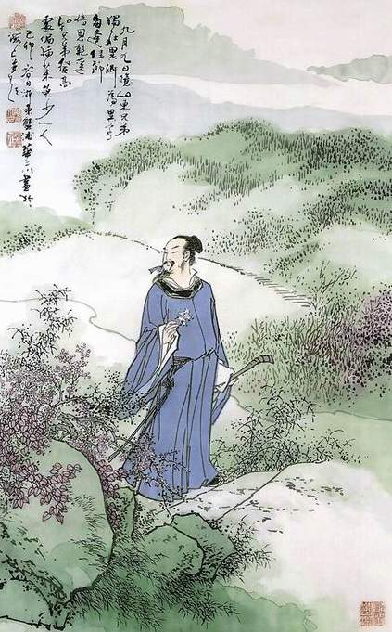
九月九忆山东兄弟
(唐)王 维
独在异乡为异客，
每逢佳节倍思亲。
遥知兄弟登高处，
遍插茱萸少一人。

Slide 16
我能行!
1.课后请小朋友和英英比赛，朗读背诵这首《静夜思》。
2．请收集有关月亮古诗，争取再背诵一两首。

